Slide 1
Base de Dados Apresentação de Projeto
Business Manager
P5G4
Bernardo Pinto, 105926
José Mendes, 107188

Slide 2
Introdução
Este projeto tem por base a criação de uma Base de Dados de um sistema de gestão de um website. Além disso foi também utilizado Windows Forms C# (.NET Framework) permitindo criar uma interface simples para uma demonstração da utilização da Base de Dados.
As entidades principais são:
Manager
Staff
Item
Order
Transport
Supplier
Store

Slide 3



Funcionalidades do Sistema
Gestão de pedidos realizados por um Costumer
Comunicação com Fornecedores e Transportes
Visualização e gestão do Stock da Loja

Slide 4
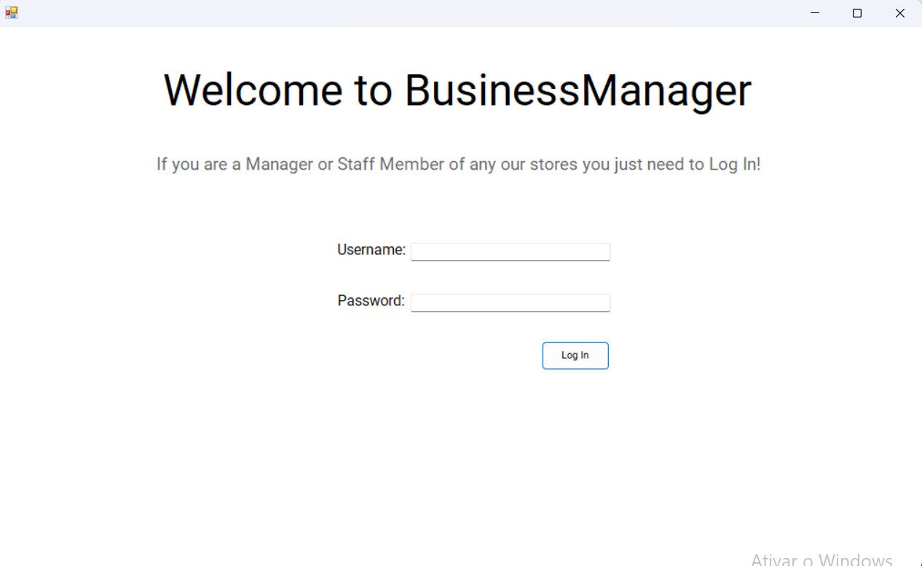
Interface Login

Slide 5
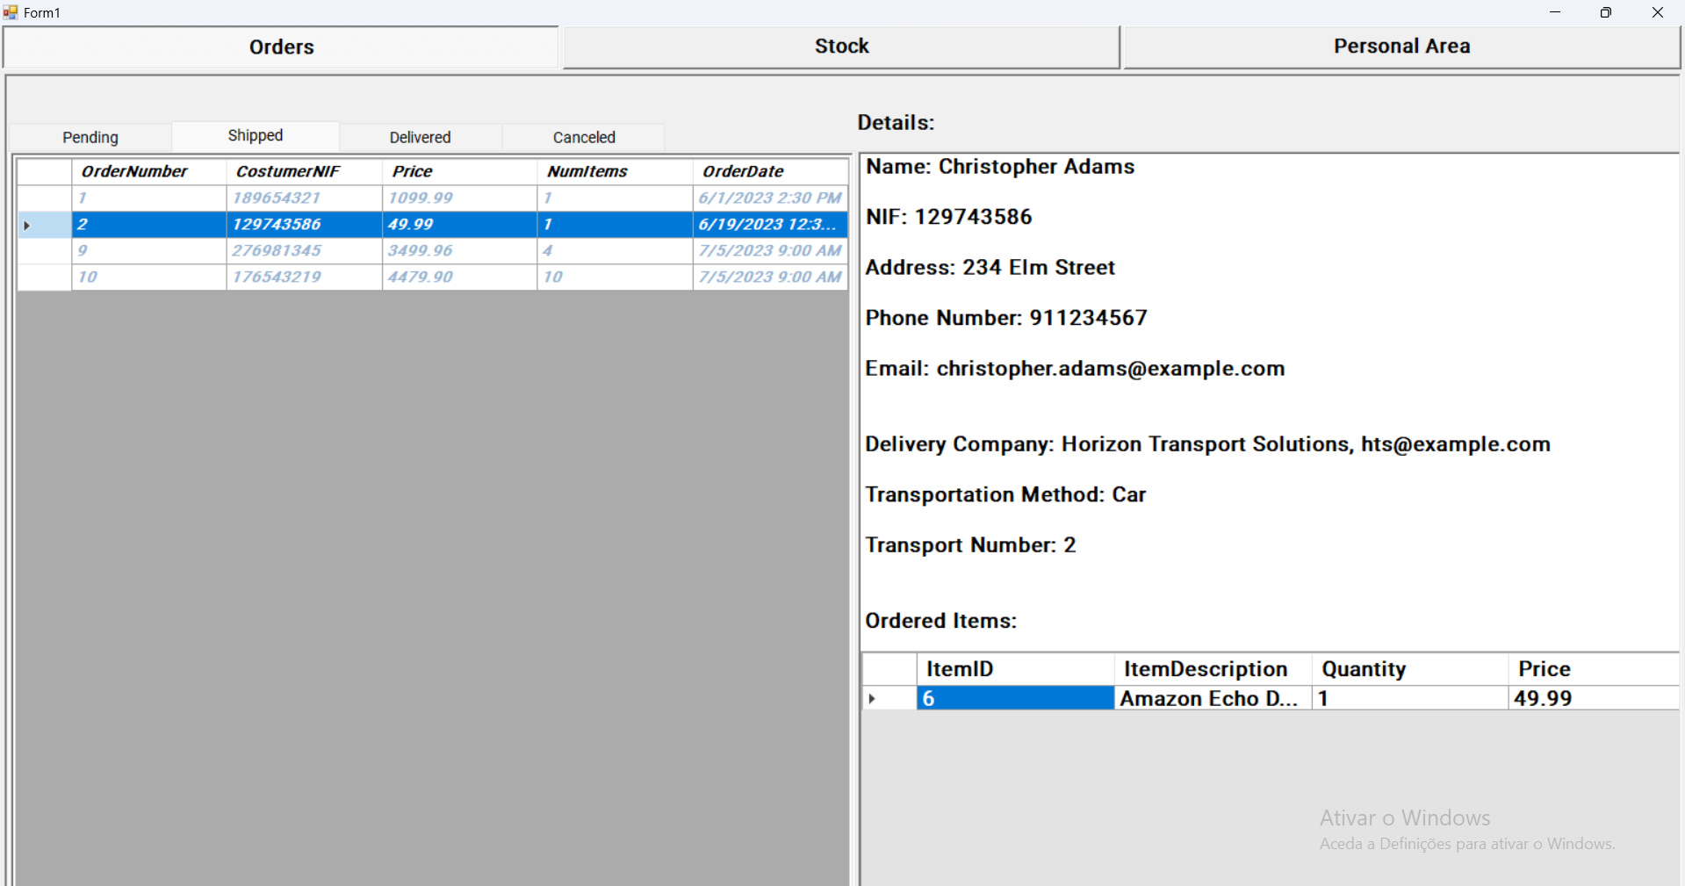
Interface Staff

Slide 6
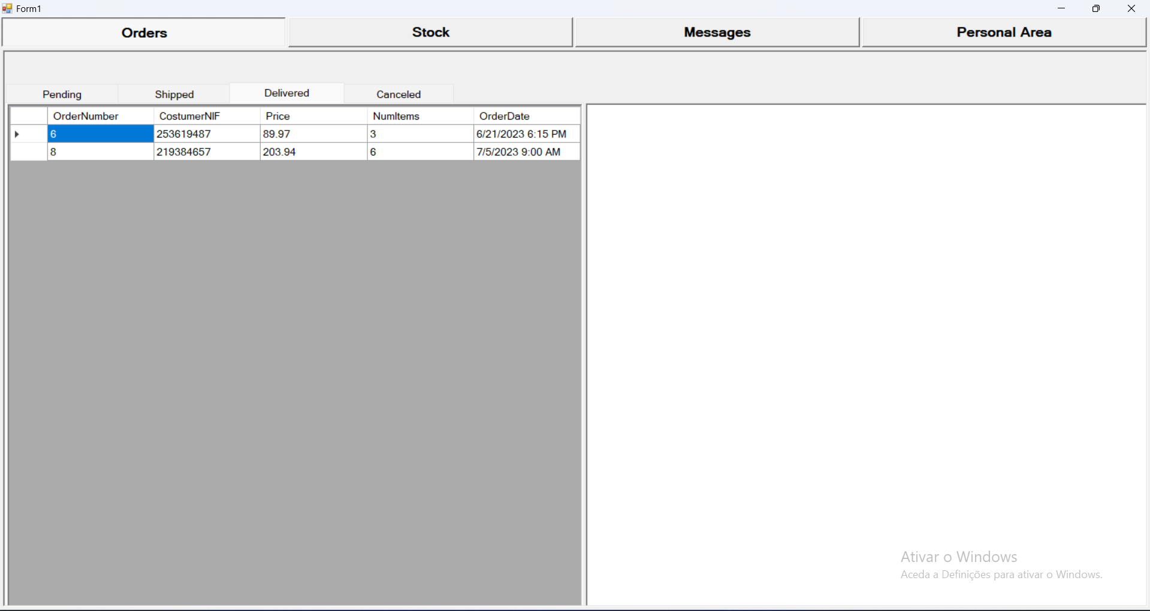
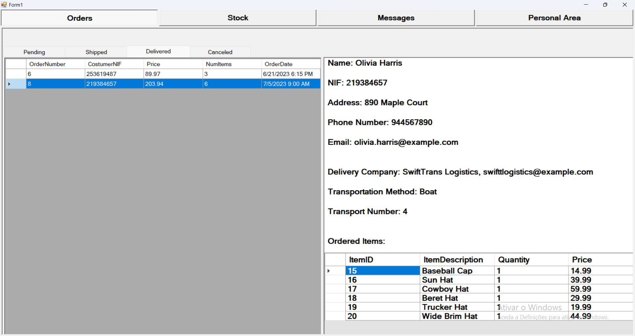
Interface Manager

Slide 7
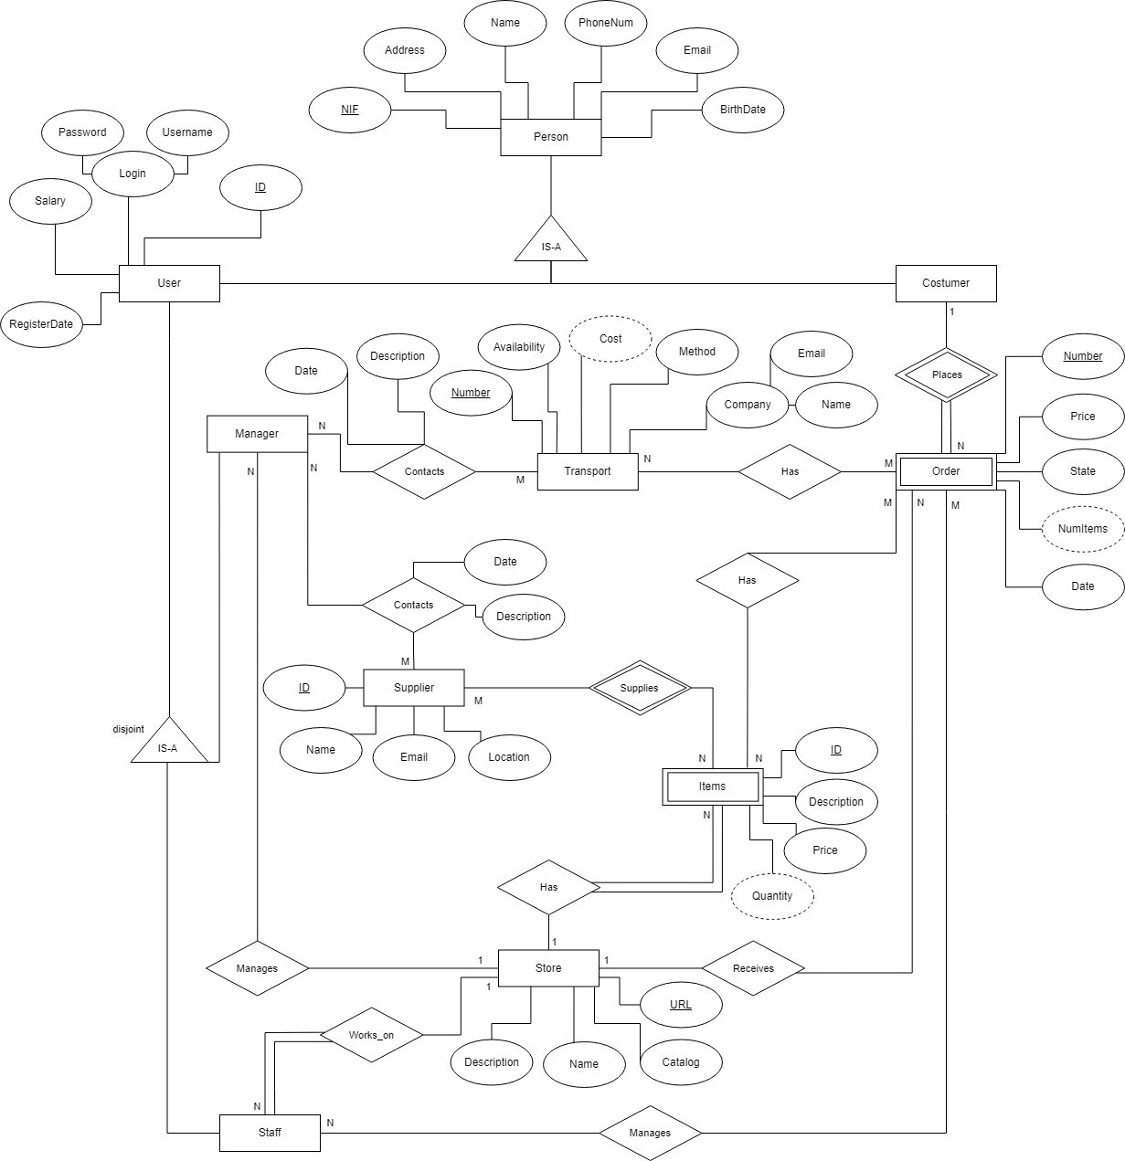
Diagrama ER

Slide 8
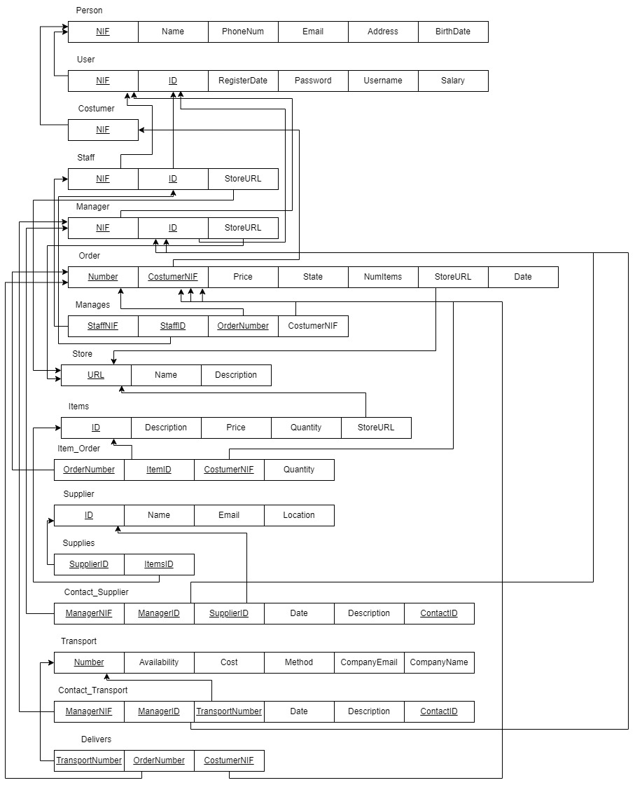
Modelo ER

Slide 9
Implementação das funcionalidades
Stored Procedures: Maioritariamente para gerir os “inserts” em sub-entidades, garantindo a coerência do sistema
Triggers: Intuito de gerar obrigatoriedades para que o sistema siga as regras de negócio, realizar a declaração de atributos que seguem uma ordem de incremento e, além disso, prevenir delete em pontos e momentos específicos.
Functions: Objetivo principal de buscar informações complexas na base de dados
Views: Utilizadas para fornecer uma representação virtual de dados contidos em diferentes tabelas
Cursor: Implementado para percorrer tabelas que podem ter um grande volume de dados

Slide 10
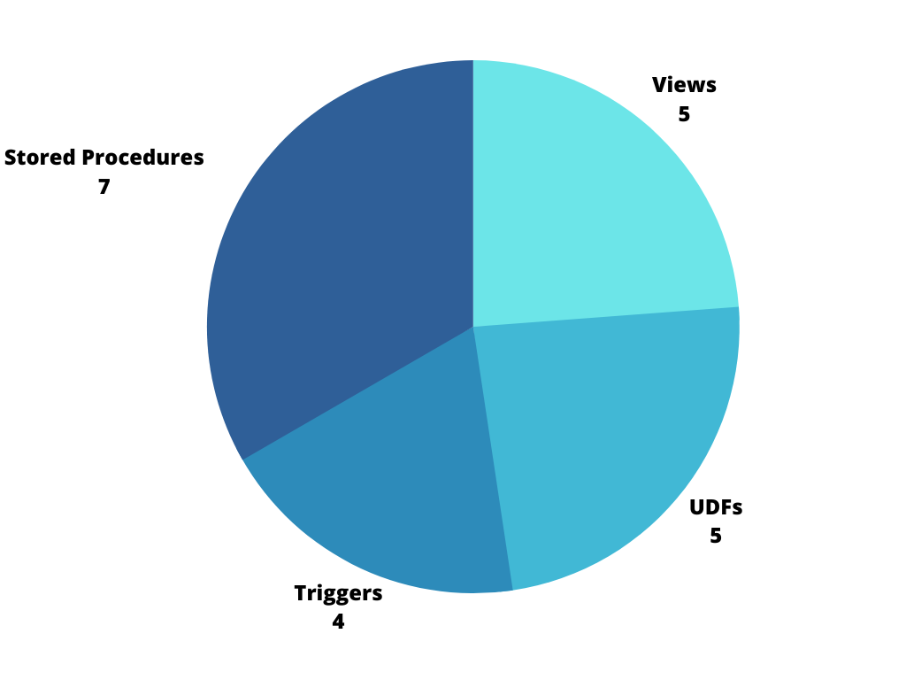
Sql Proggraming Utilizado

Slide 11
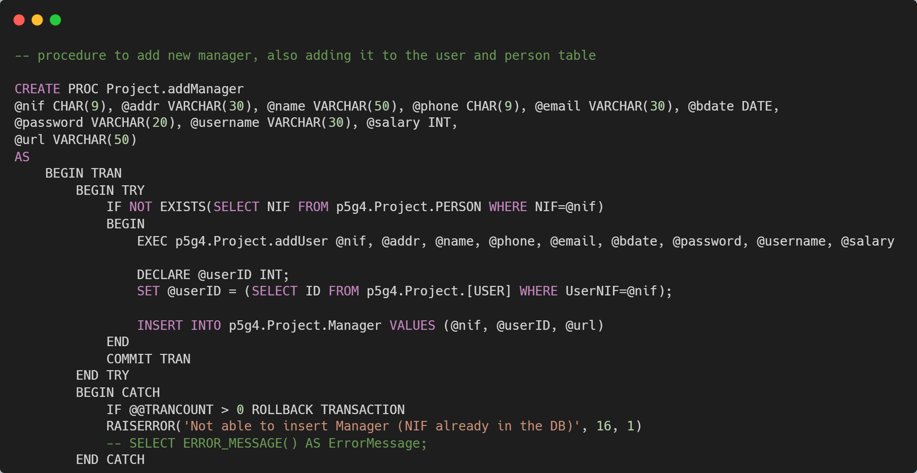
Exemplos: Stored Procedures
Ao inserir um novo manager é inserido também em “user” e “person”

Slide 12
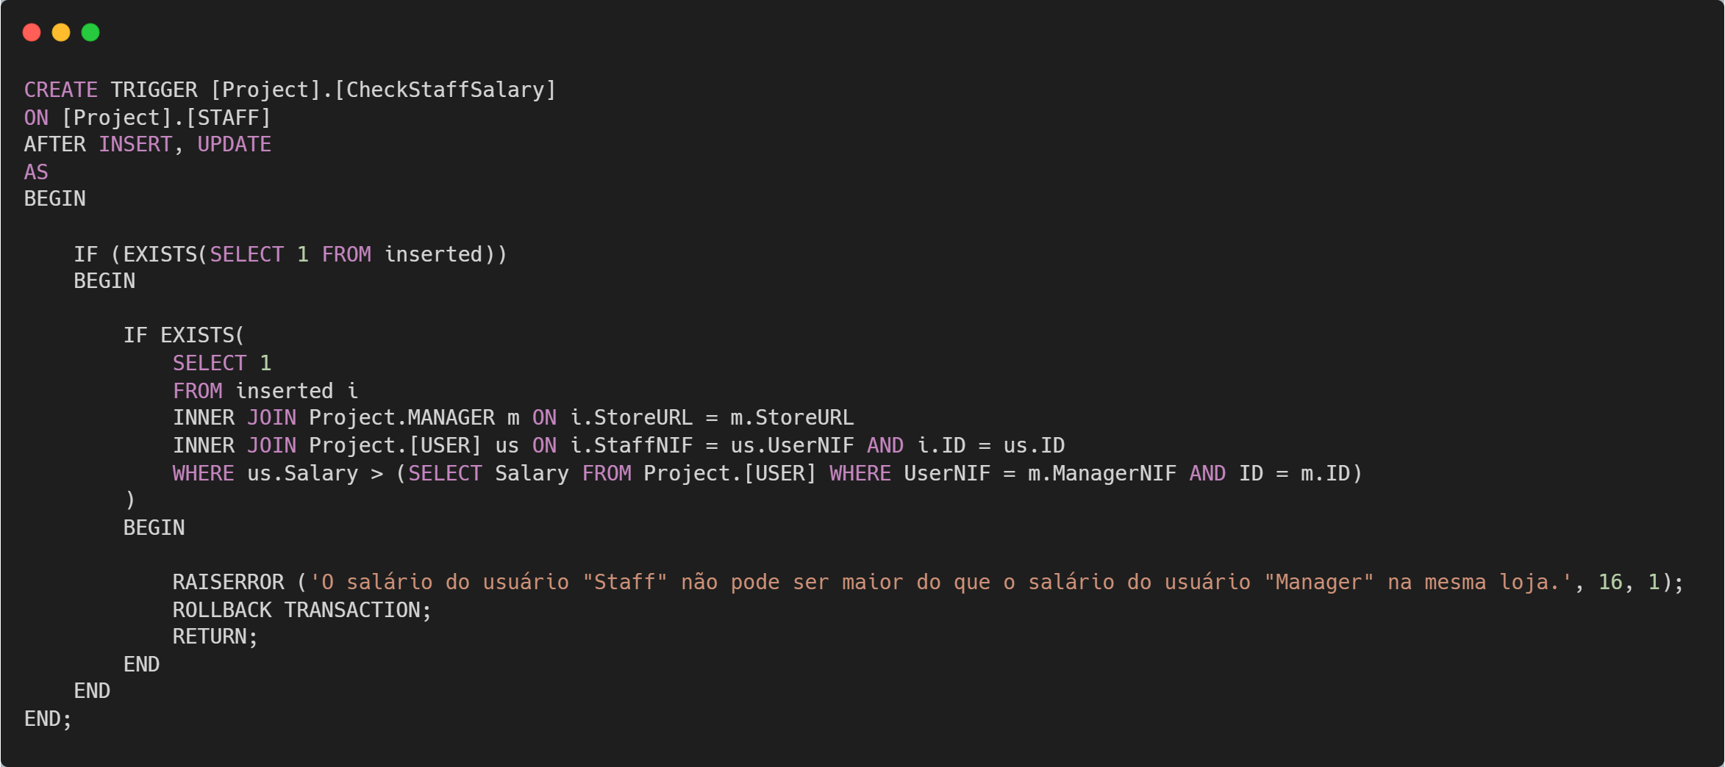
Exemplos: Trigger
Garante que um membro da staff não ganhe mais que o seu manager

Slide 13
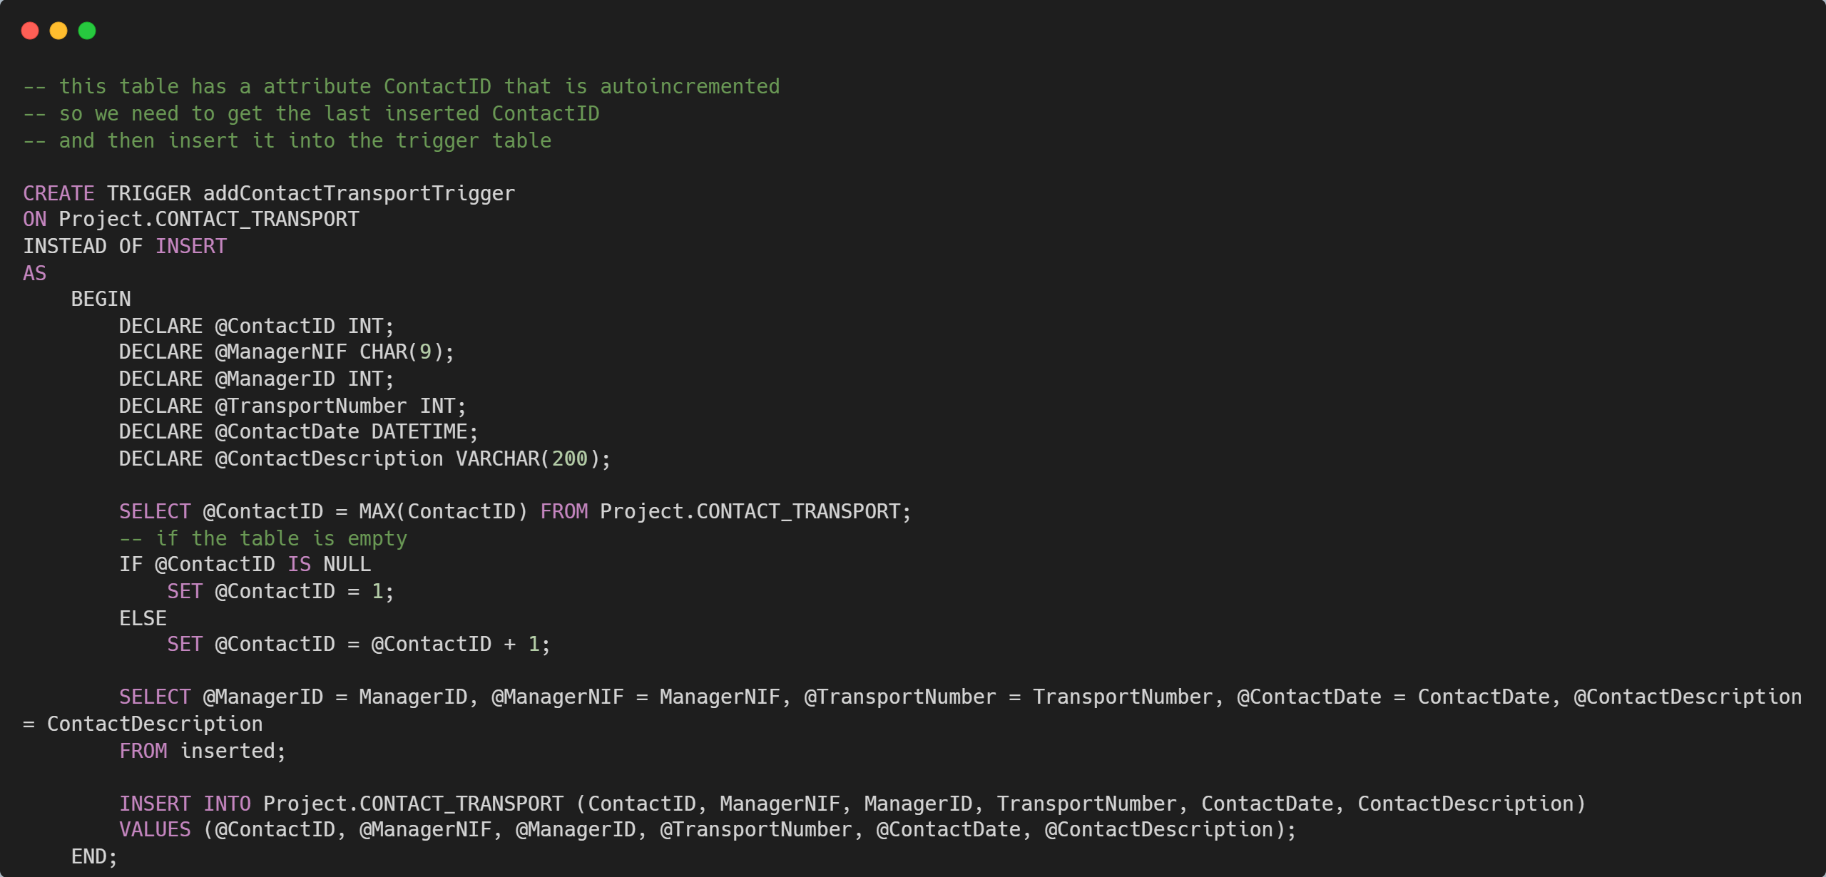
Exemplos: Trigger (2)
Gera o incremento do ID para os contatos Manager-Transport

Slide 14
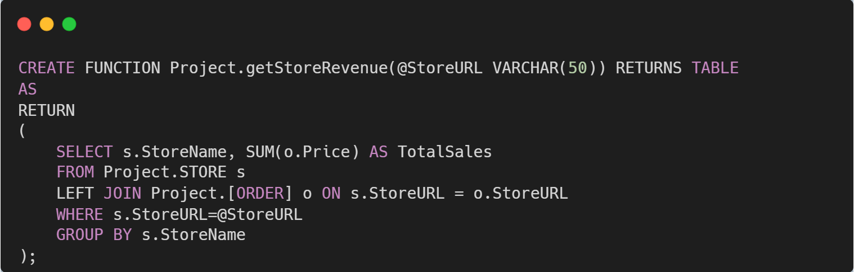
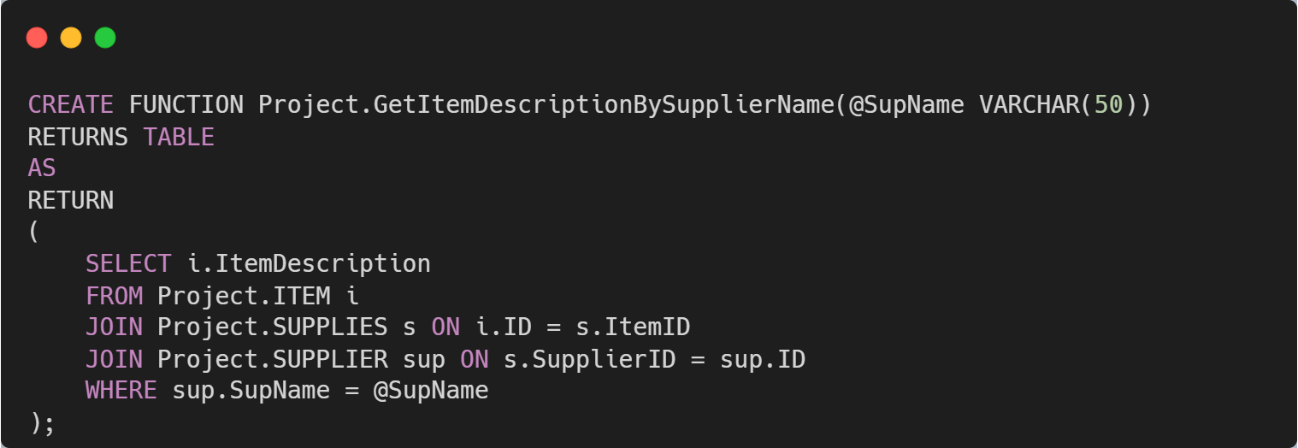
Exemplos: Functions
Buscar informações de uma loja
Items fornecidos por um supplier especifico

Slide 15
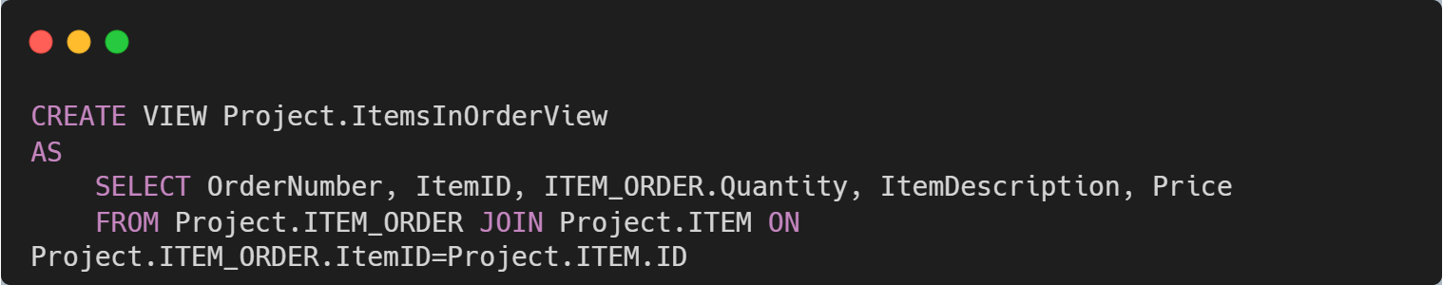
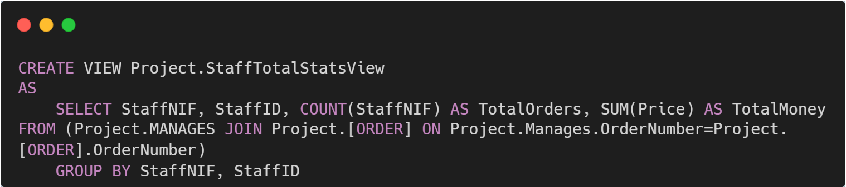
Exemplos: Views
Itens presentes, atualmente, em pedidos
Informação relacionada a uma staff

Slide 16
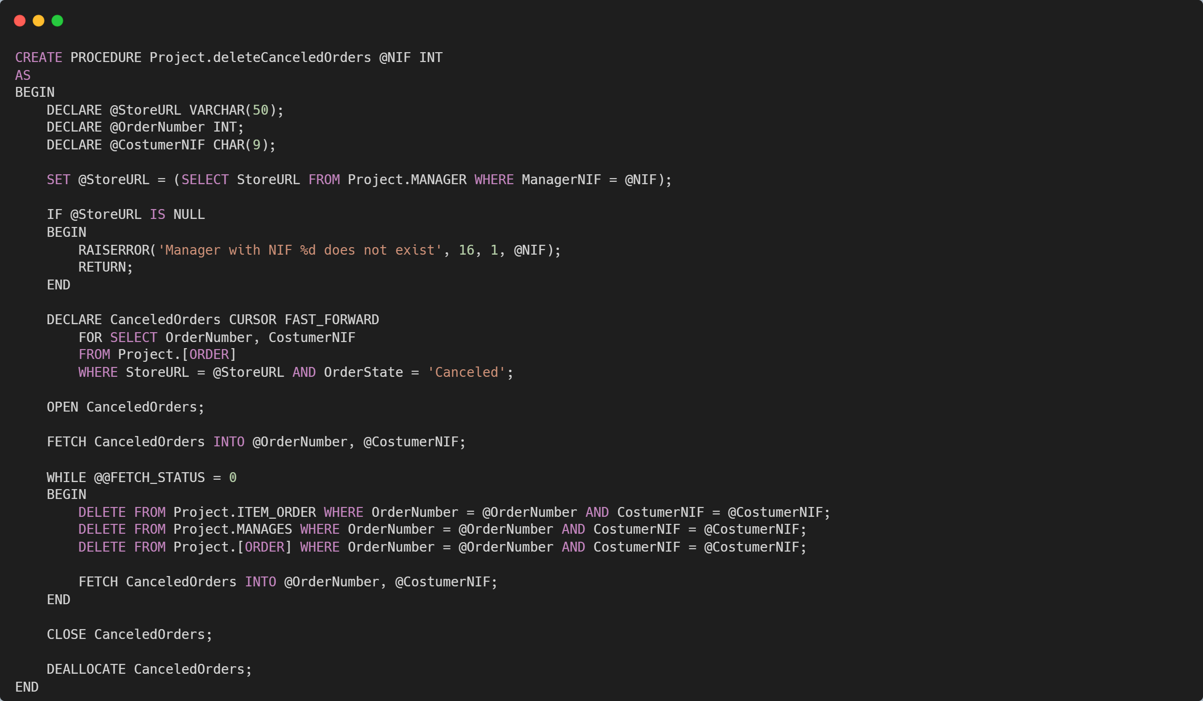
Exemplos: Cursor
Excluir pedidos cancelados

Slide 17
DEMO

